Slide 1
Государственное бюджетное общеобразовательное учреждение Самарской области начальная школа №1 с.Хворостянка муниципального района Хворостянский Самарской области
Интерактивная игра – презентация на тему:
«Город профессий»
Выполнили:
Ермакова Е.Ю.
Бокова Ю.В.

Slide 2
«Пятый лишний» Слайд 5-10. Наведи мышкой на « 5лишний предмет», если выбрал верно, то предмет исчезнет, если не верно – останется на месте.
Для перехода на следующий слайд нажми на стрелку , расположенную в правом нижнем углу
«Назови профессию» Слад 12-17. Рассмотри появившиеся предметы, назови профессию. Для проверки, нажми на кнопку
«Что перепутано?» Слайд 19-22. Наведи мышкой на предмет, который по ошибке оказался у героя слайда. Если выбрал правильно, то предмет исчезнет и ты услышишь аплодисменты.
«Доскажи словечко» Слайд 24-28. Послушай загадку и дай ответ. Посмотри на появившуюся картинку и проверь себя.
«Кто чем занимается?» Слайд 30-33. Выбери картинку - действие и нажми на стрелку или Если ответил не верно, то картинка исчезнет.
ответ
Вперед

Slide 3
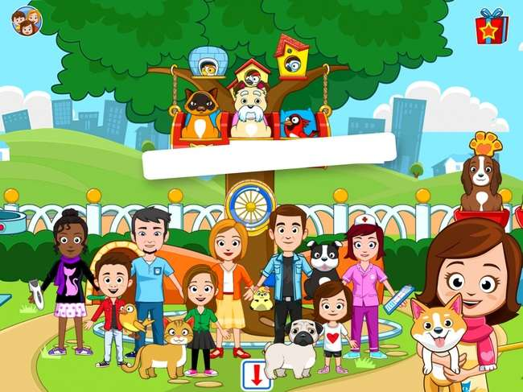
Город Профессий

Slide 4
«Пятый лишний»
Выбери предмет, не имеющий отношение
к данной профессии.
Дальше

Slide 5
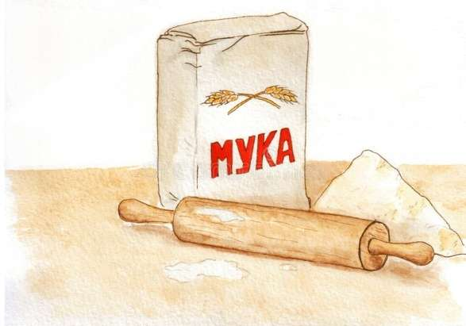
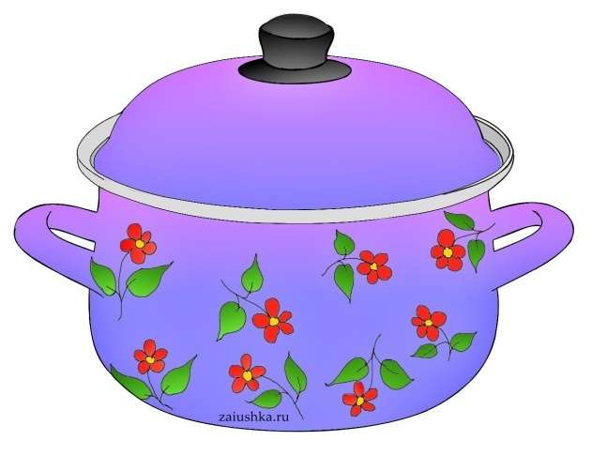
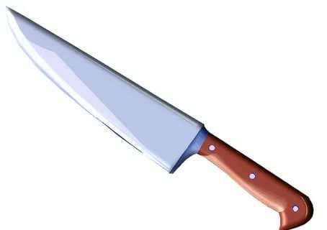
Дальше

Slide 6
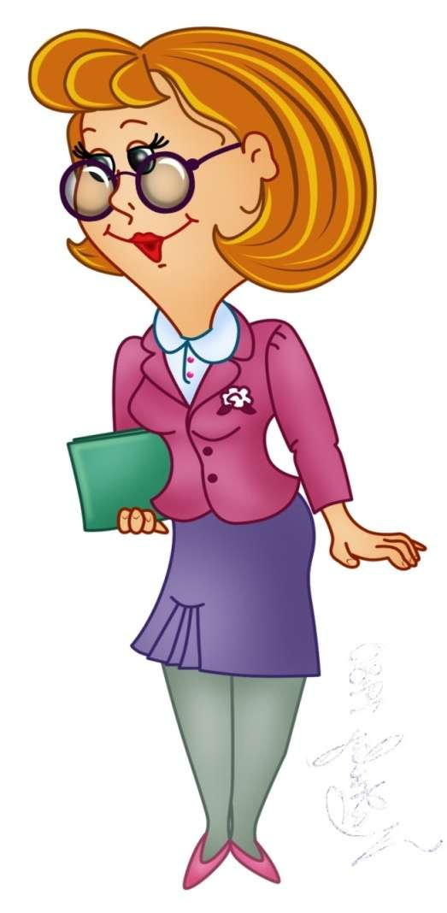
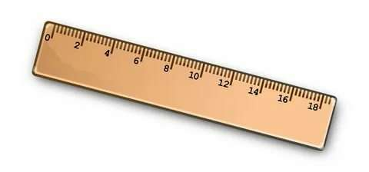
Дальше

Slide 7
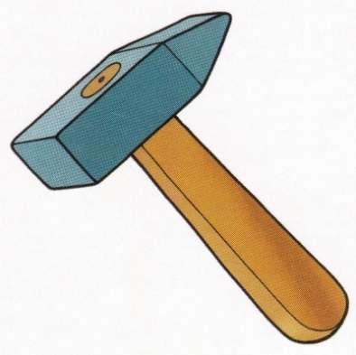
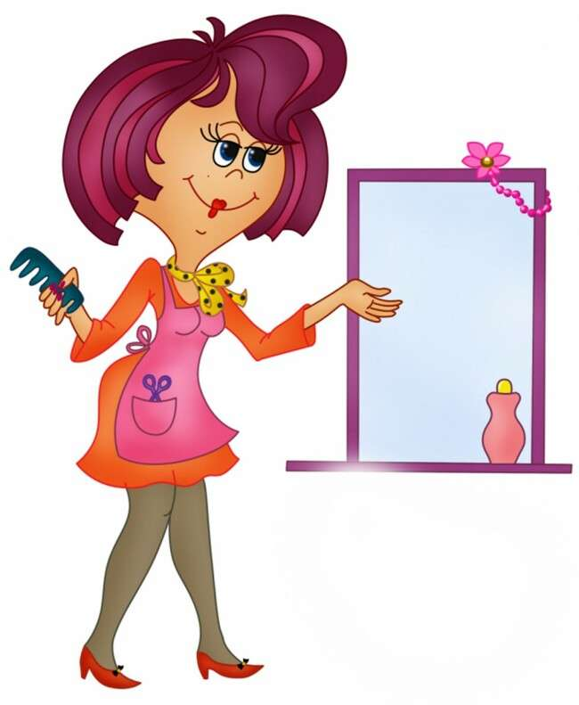
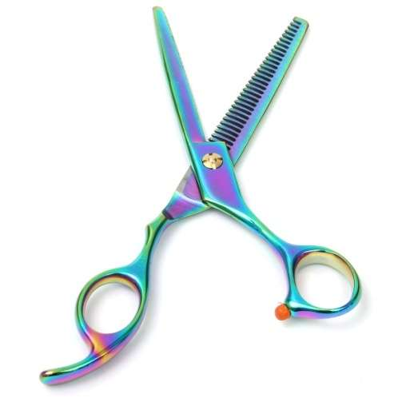
Дальше

Slide 8
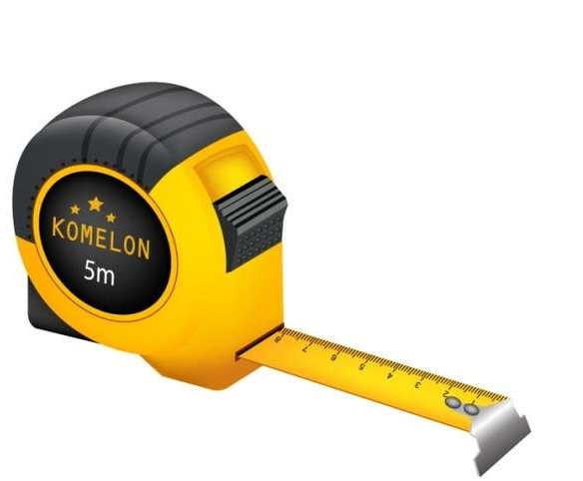
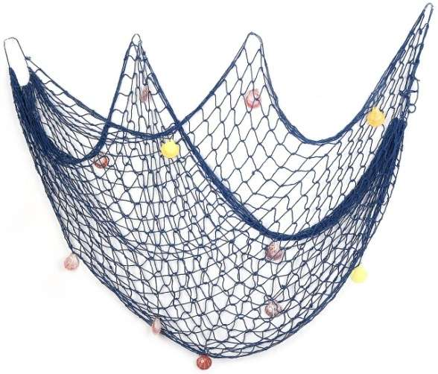
Дальше

Slide 9
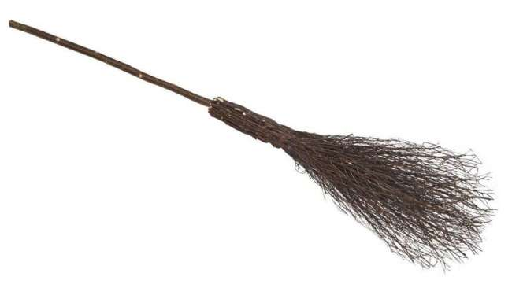
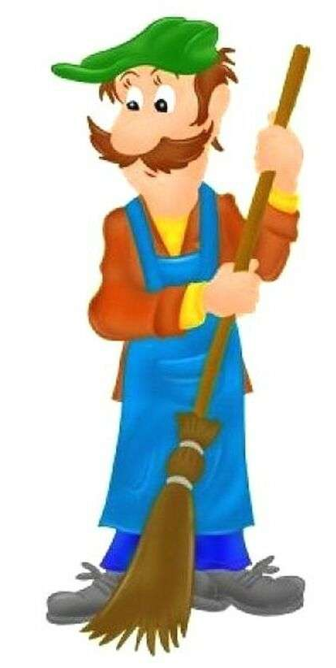
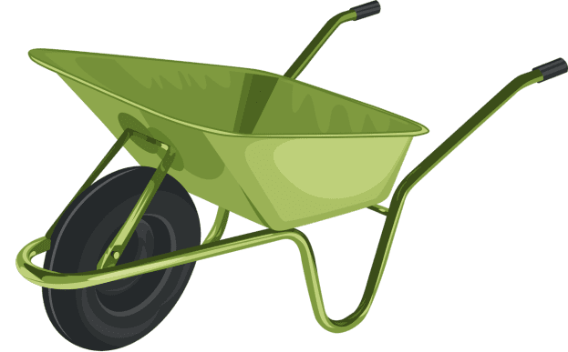
Дальше

Slide 10
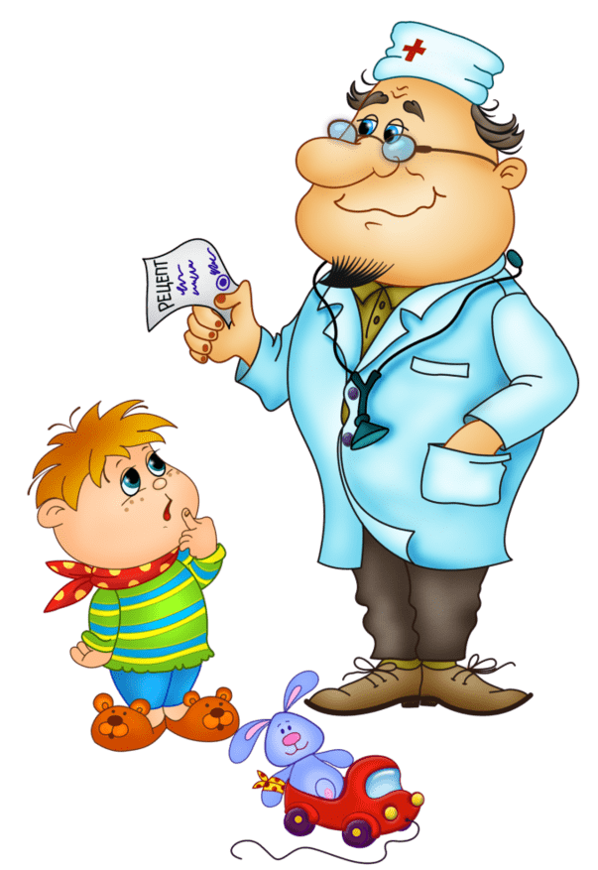
Дальше

Slide 11
«Назови профессию»
К какой профессии
относятся данные предметы?
Дальше

Slide 12
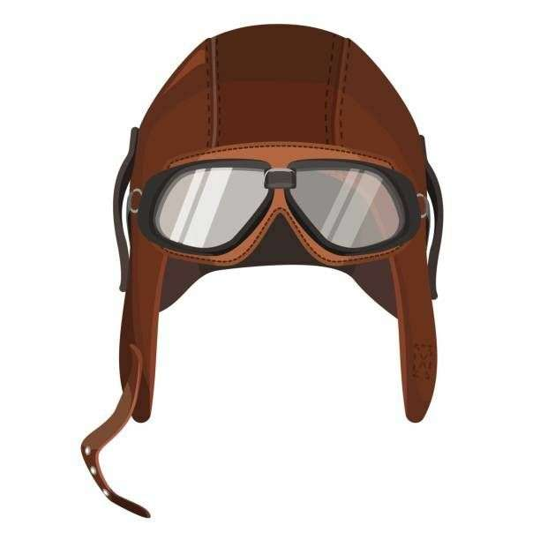
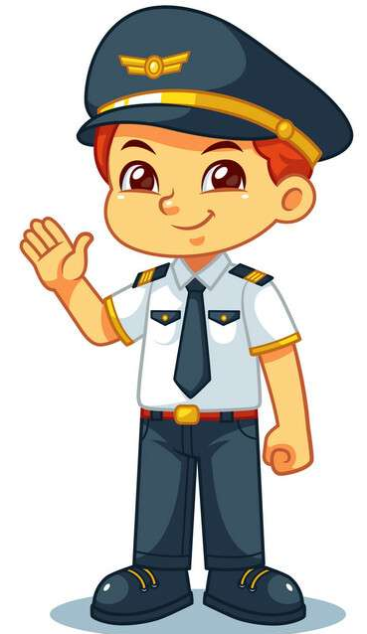
ответ
Дальше

Slide 13
ответ
Дальше

Slide 14
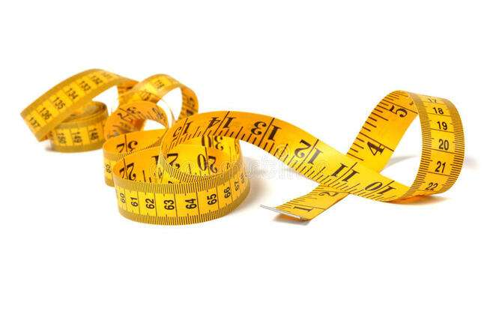
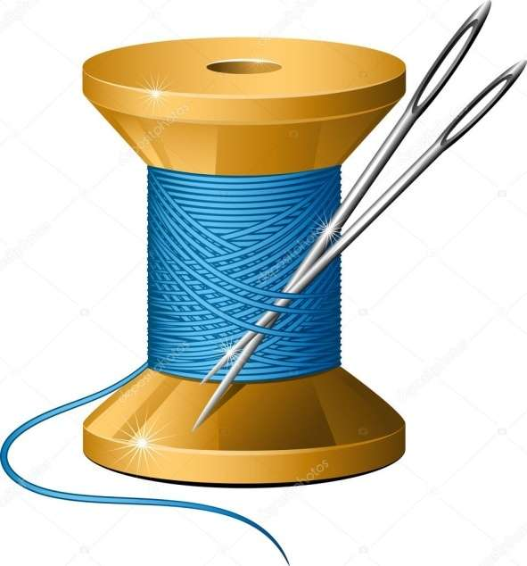
ответ
Дальше

Slide 15
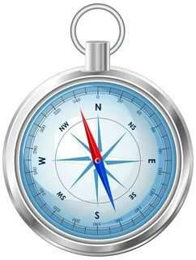
ответ
Дальше

Slide 16
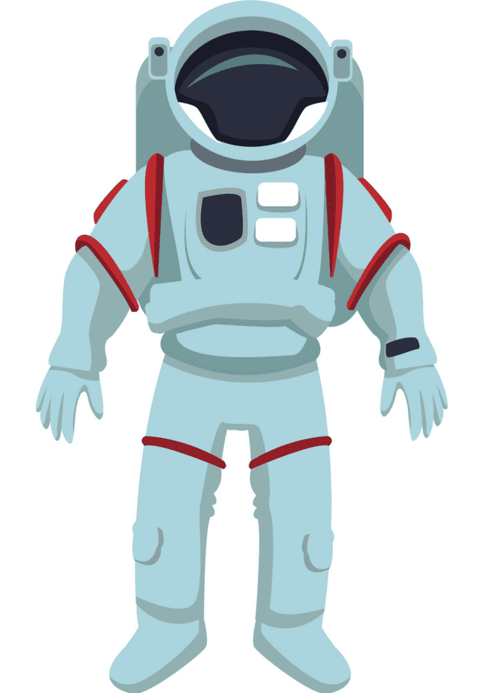
ответ
Дальше

Slide 17
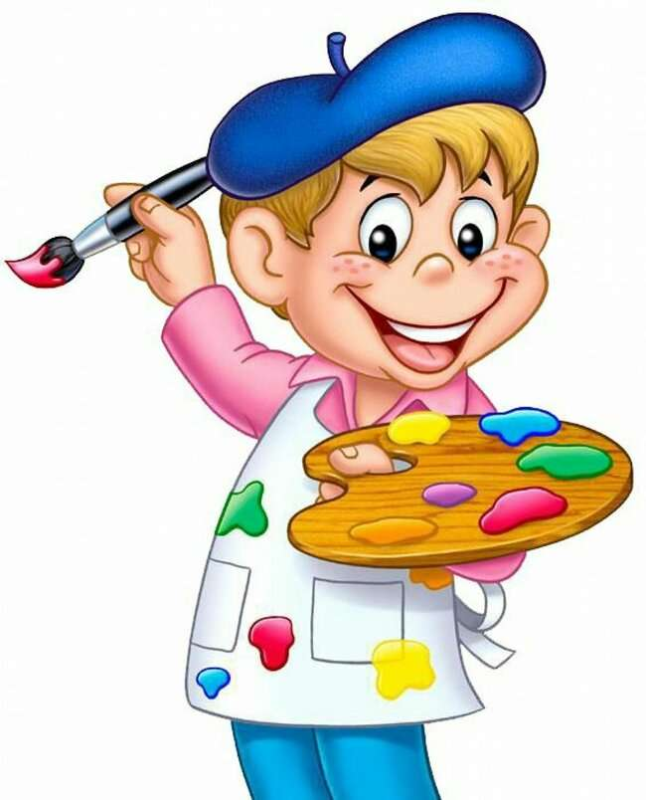
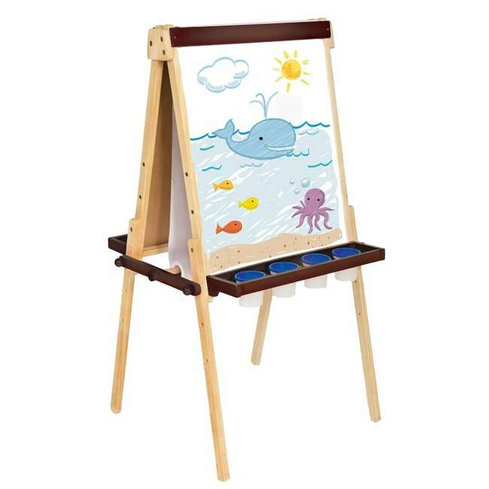
ответ
Дальше

Slide 18
«Что перепутано?»
Убери лишний предмет и
назови профессию.
Дальше

Slide 19
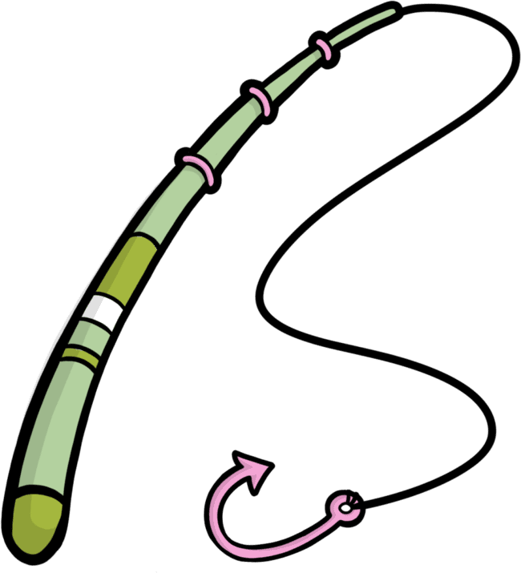
Дальше

Slide 20
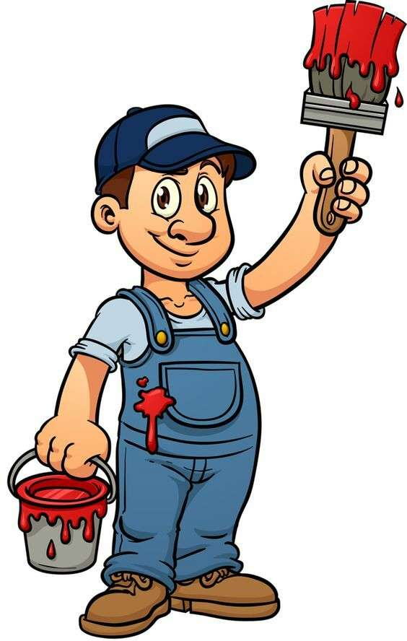
Дальше

Slide 21
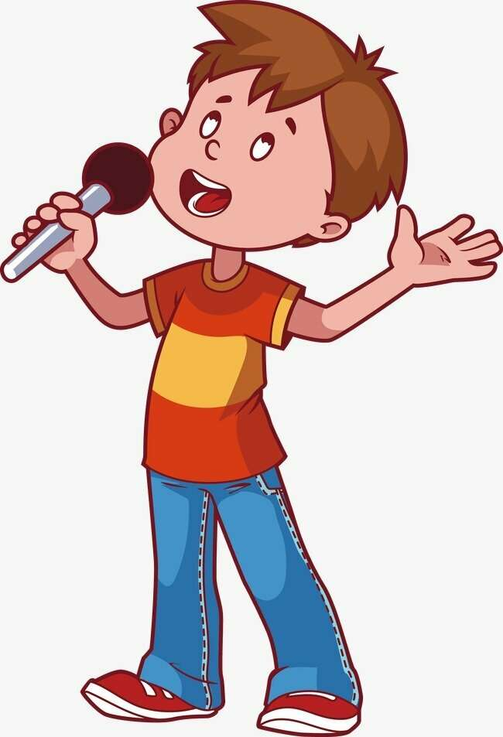
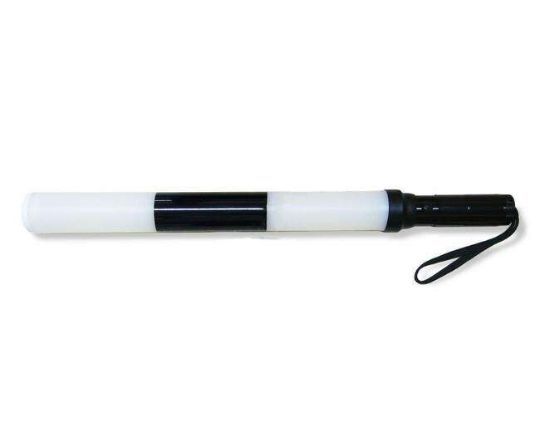
Дальше

Slide 22
Дальше

Slide 23
«Доскажи словечко»
Отгадай загадку и
назови профессию.
Дальше

Slide 24
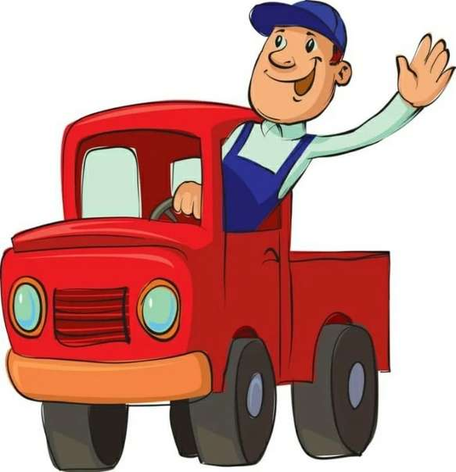
Каждый день сажусь в кабину,
Завожу мотор машины,
Еду в дальние края.
Отгадали , кто же я?
Дальше

Slide 25
Ходит в форме, при погонах,
Разбирается в законах
Он и летом, и зимой
Охраняет наш покой.
Дальше

Slide 26
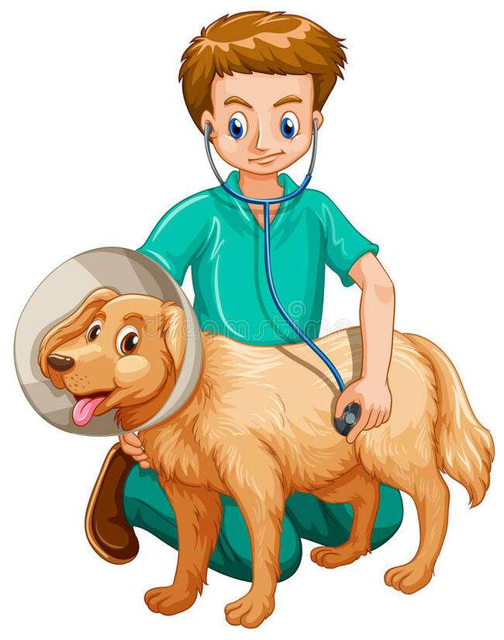
Доктор, но не для людей,
А для птиц и для зверей.
У него особый дар,
Это врач…?
Дальше

Slide 27
Продает любой товар,
Овощи и фрукты, разные продукты.
В кассе цифры набирает,
Чек давать не забывает.
Дальше

Slide 28
Кто нас в садике встречает,
Кто домой нас провожает,
С нами водит хоровод,
С нами пляшет и поет,
На прогулку с нами ходит
И занятия проводит?
Дальше

Slide 29
«Кто чем занимается?»
Опиши профессию.
Дальше

Slide 30
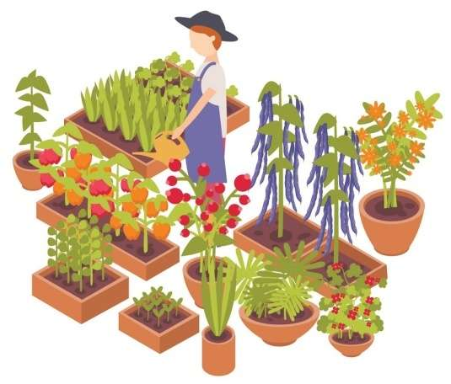
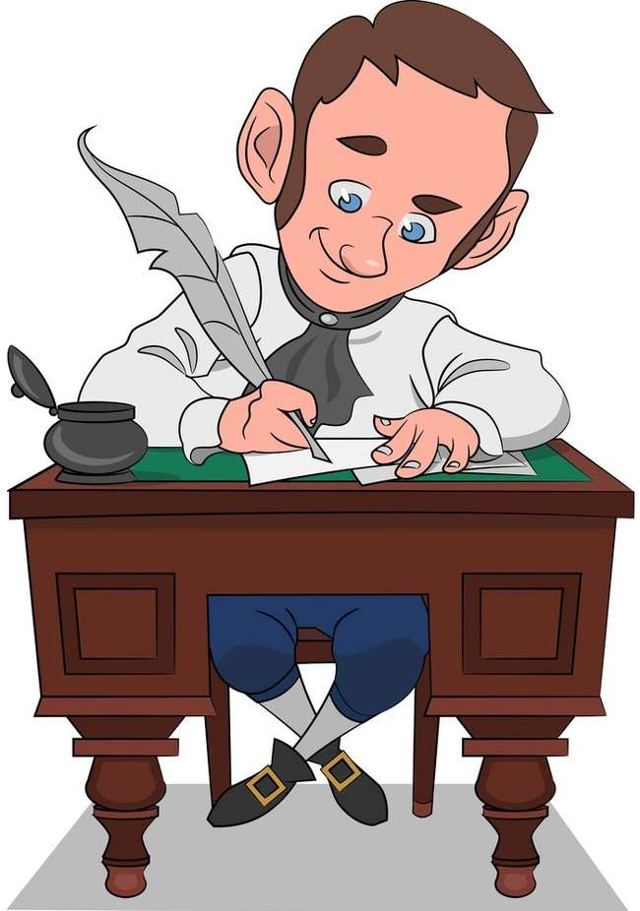
Писатель
Дальше

Slide 31
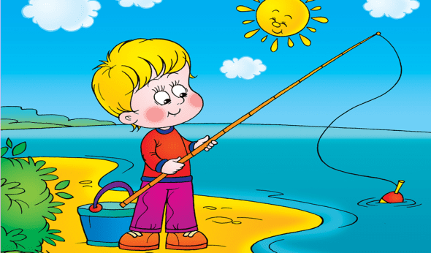
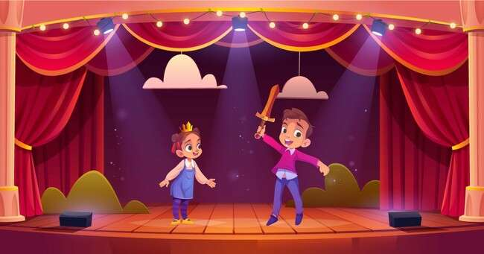
Актер
Дальше

Slide 32
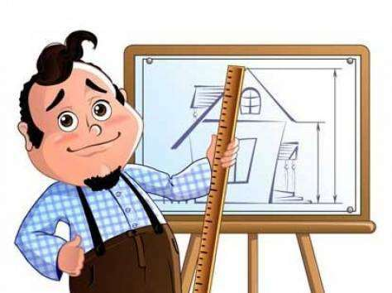
Архитектор
Дальше

Slide 33
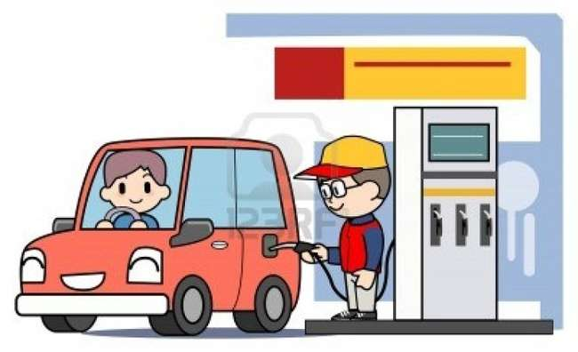
Садовник
Дальше

Slide 34
Молодцы!

